Slide 1
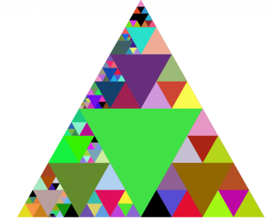
Середня лінія трикутника
8 клас

Slide 2
Епіграф уроку
Єдиний шлях, що веде до знань – діяльність.
Б. Шоу

Slide 3
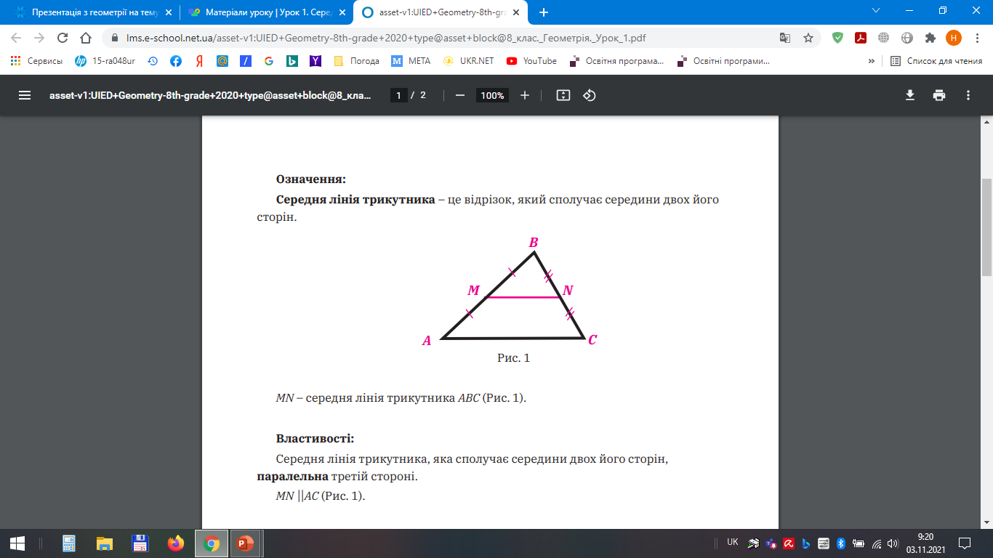
Діємо!
1. Побудувати довільний трикутник АВС.
2. Поділити дві сусідні сторони трикутника навпіл (наприклад, АВ і ВС).
3. Сполучити середини цих сторін (отриманий відрізок позначити MN).
4. Виміряти довжину відрізка АС.
5. Виміряти довжину відрізка MN.
6. Порівняти їх. Зробити висновки.
7. За допомогою лінійки перевірити відрізки АС і MN
на паралельність. Зробити висновки.

Slide 4
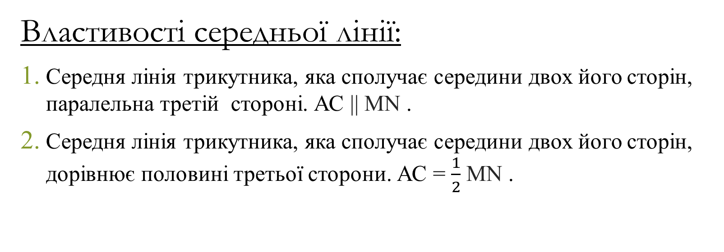
Середня лінія трикутника ( the middle line of the triangle ) - відрізок, який сполучає середини двох його сторін
Властивості середньої лінії:
Середня лінія трикутника, яка сполучає середини двох його сторін, паралельна третій стороні. АС || MN .
Середня лінія трикутника, яка сполучає середини двох його сторін, дорівнює половині третьої сторони. АС = $\frac{1}{2}$ MN .

Slide 5

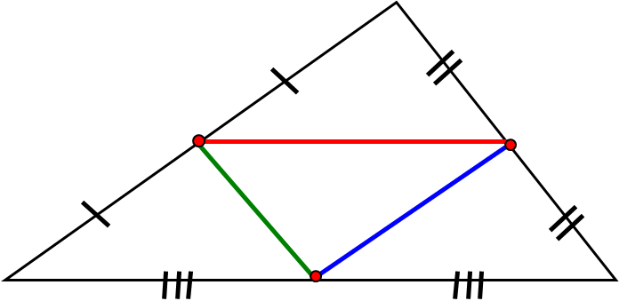
Скільки середніх ліній можемо провести в трикутнику?

Slide 6
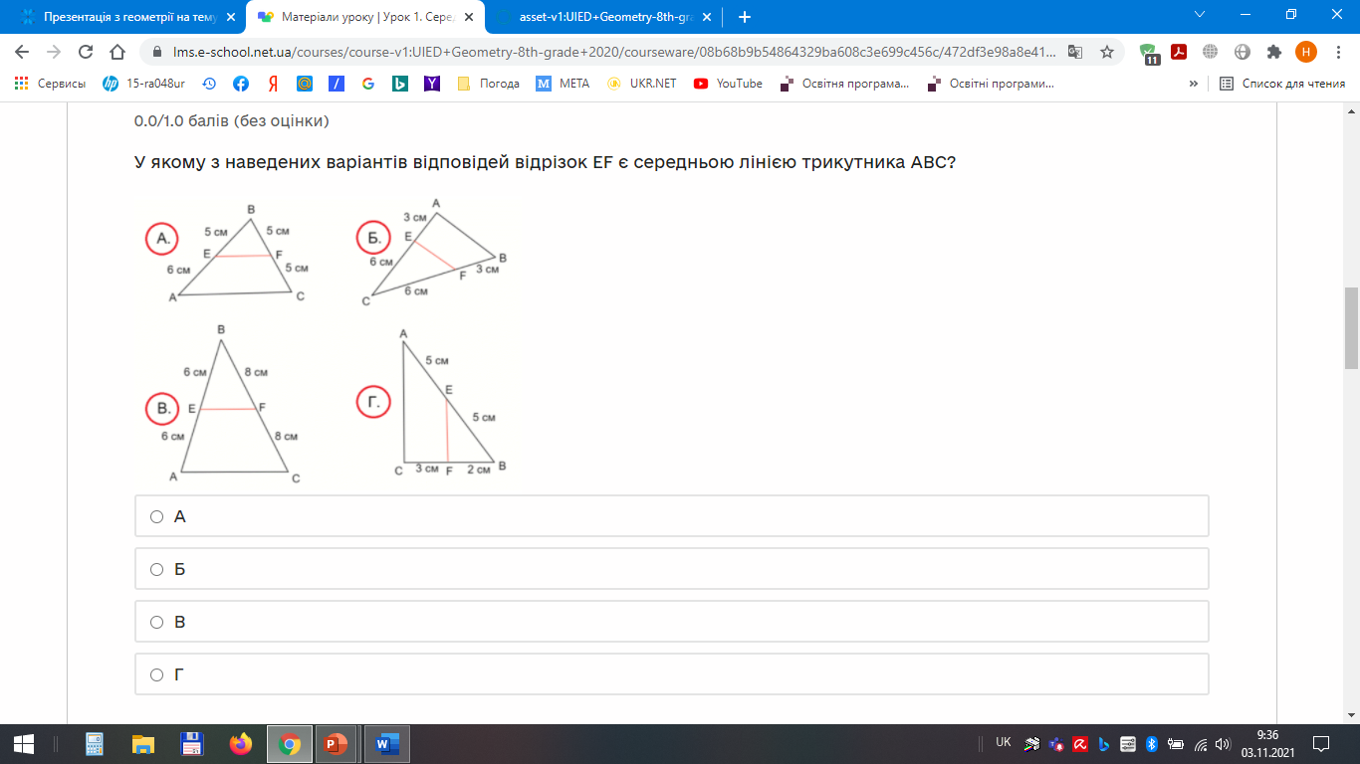
Інтелектуальний фітнес!
Задачі за готовими малюнками.
У якому з наведених варіантів відрізок ЕF є середньою лінією трикутника АВС?

Slide 7
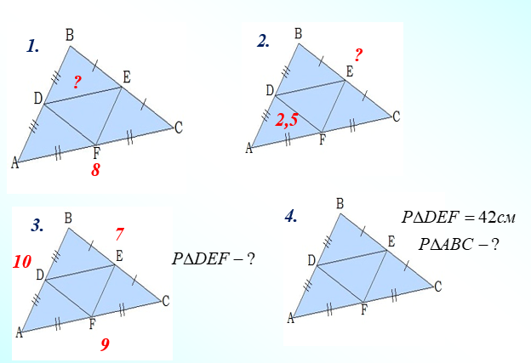
Інтелектуальний фітнес!
Задачі за готовими малюнками.

Slide 8
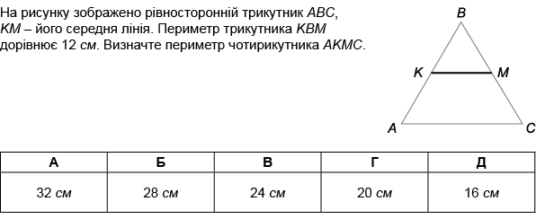
Готуємося до ЗНО !

Slide 9
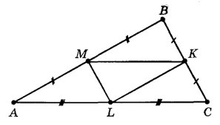
Розв’язуємо самостійно!
Задача (№190, за підручником ЄршоваА. П.). Середні лінії трикутника відносяться як 4:5:6. Знайдіть сторони трикутника, якщо його периметр дорівнює 60 см.
Самоперевірка
Розв’язання
  Нехай х – коефіцієнт пропорційності. Тоді АВ=4х, ВС=5х, АС=6х.
  За властивістю середньої лінії трикутника KL =1/2 АВ, KL =1/2·4х; КМ=1/2·АС, КМ=1/2·6х,
  МL=1/2ВС, МL=1/2·5х.
  4х+5х+6х=2·60;
  4х+5х+6х=120;
  15х=120;
  х=8.
  Отже, АВ=32см, ВС=40см, АС=48см.
  Відповідь: 32см, 40см, 48см.

Slide 10
Підсумовуємо !
Указати хибне чи істинне твердження (+; -)
Твердження | + або -
Середні лінії трикутника розбивають його на чотири рівні трикутники
Якщо середні лінії трикутника рівні між собою, то трикутник рівносторонній.
Якщо відрізок перетинає дві сторони трикутника і паралельний до третьої сторони, цей відрізок – середня лінія трикутника.
У рівнобедреного трикутника середні лінії, які паралельні до його бічних сторін, рівні.

